Slide 1
Песочная терапия…?
Аксенова Татьяна Николаевна

Slide 2
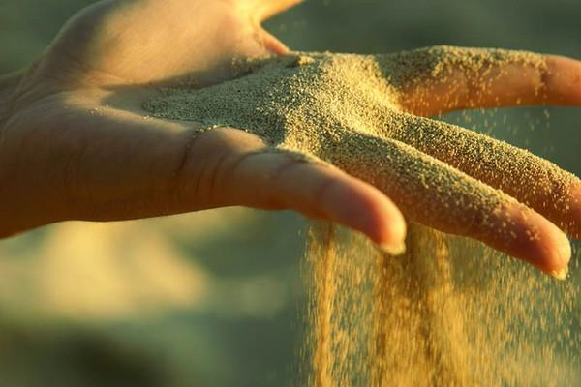
Песочная терапия для дошкольников
Песочная терапия для детей –это прекрасная возможность для самовыражения, развития творческих склонностей в ребенке, а так же простой и действенный способ научиться выражать свои чувства, эмоции, переживания.
Игра с песком –это естественная и доступная каждому ребенку форма деятельности.

Slide 3
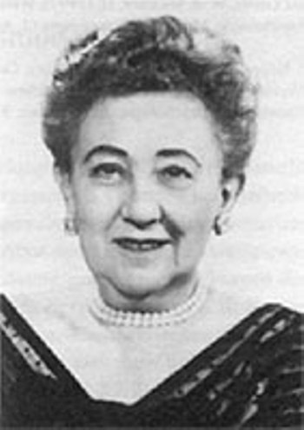
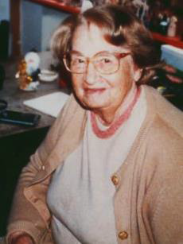
История Метода
Техника «песочной терапии» возникла в рамках юнгианского аналитического подхода и во многом базируется на работе с символическим содержанием бессознательного как источником внутреннего роста и развития. Примерно в 40-х годах в Швеции появился «тест мира», разработанный Шарлоттой Бюллер, который до сих пор используется в Швеции как диагностический инструмент в детской психиатрии.
В Швейцарии несколько позже в работе с детьми начала использоваться Техника Мира Маргарет Ловенфельд, взятая из «теста мира». В свою очередь, Дорой М. Калф (Швейцария) из Техники Мира был разработан терапевтический метод — сэндплэй вначале для работы с детьми, но в дальнейшем этот метод начал использоваться и в работе со взрослыми.

Slide 4
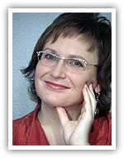
История песочной терапии в России
В России «песочная терапия» получила широкое распространение в90-х годах 20 века, и связано это было с развитием арт-терапии.
Наиболее известные отечественные специалисты–ученые, адаптируемые данный подход являются Зинкевич-Евстигнеева Татьяна Дмитриевна (директор Санкт-Петербургского Института сказкотерапии), Грабенко Татьяна Михайловна (кандидат педагогических наук, проректор по научной работе Института сказкотерапии).

Slide 5
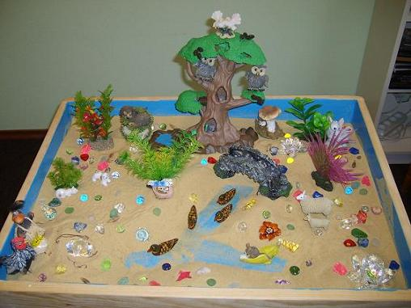
Песок - загадочный материал. Он обладает способностью завораживать человека - своей податливостью, способностью принимать любые формы: быть сухим, легким и ускользающим или влажным, плотным и пластичным. Игра в песок захватывает и взрослых, и детей .

Slide 6
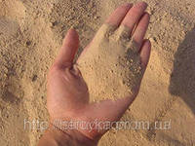
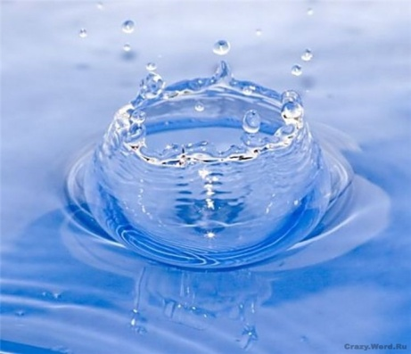
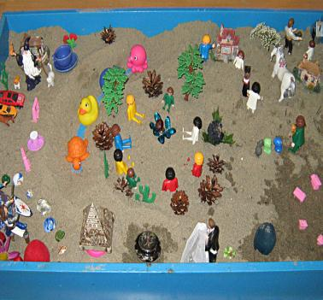
В песочной терапии психолог предоставляет ребенку песок, воду и много объектов (игрушек) и материалов, для того, чтобы создавать различные жизненные сюжеты в ограниченном пространстве «песочницы». Играя с песком, ребенок показывает особенности своей психической жизни, у него есть возможность созидать свой собственный мир, который можно рассматривать, ощущать, изменять, обсуждать и фотографировать.

Slide 7
Показания к применению
Метод песочной игры подходит для детей от трех лет, применяется для работы с проблемами
Трудности в общении
Взаимоотношения детей и родителей
Кризисные ситуации (развод, переезд и др.)
Психологические травмы
Расстройства настроения
Страхи, тики, навязчивости и др. расстройства
Проблемы поведения (агрессия и др.)
Помимо общепринятых направлений используется для коррекции нарушений устной и письменной речи у детей.

Slide 8
Игры с песком можно условно разделить на три направления:
обучающие (облегчают процесс обучения ребенка)
познавательные (познается многогранность окружающего мира)
проективные (обеспечиваются психологическая диагностика, коррекция и развитие ребенка)

Slide 9
Формы проведения:
1. Индивидуальная
2. В парах
3. Групповая

Slide 10
Песочная терапия:
1.Усиливает желание ребенка узнавать что-то новое, экспериментировать и работать самостоятельно.
2.Развивать тактильно-кинестетическую чувствительность и мелкую моторику рук.
3. Гармонично и интенсивно развивать все познавательные функции (восприятие, память, внимание, мышление)
4.Развивать речь, закреплять навыки фонетико-грамматического строя, звукопроизношения, обучение грамоте и письму.
5.Совершенствовать развитие предметно-игровой деятельности, сюжетно-ролевой игры, коммуникативных навыков ребенка.
6. Развивать творческую личность (саморазвитие ребенка).

Slide 11
Схема процесса песочной терапии:
1.Разминка
2.Создание мира (строительство)
3.Переживание и реконструкция
4.Терапия
5.Фотографирование
6.Демонтаж мира

Slide 12
Характеристика стадий:
Разминка (или разогревающие игры) 3-5 минут: этап прикосновений и игр на поверхности сухого песка.

Slide 13
Создание мира (строительство) 15 минут:
Планирование строительства с учетом темы песочной картины, выбор объектов для строительства, непосредственно строительство песочной картины.

Slide 14
Переживание и реконструкция –5 минут.
Переживание чувств своих героев, оценка своей работы, исправление ошибок, доработка своего мира.

Slide 15
Терапия –15 минут –обсуждение песочных картин, чувств детей.

Slide 16
Фотографирование –5 минут –фотография –это конечный продукт песочной терапии.

Slide 17
Демонтаж –5 минут. Разбор песочной картины.

Slide 18
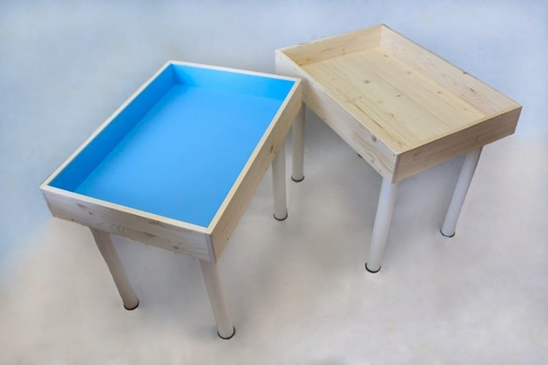
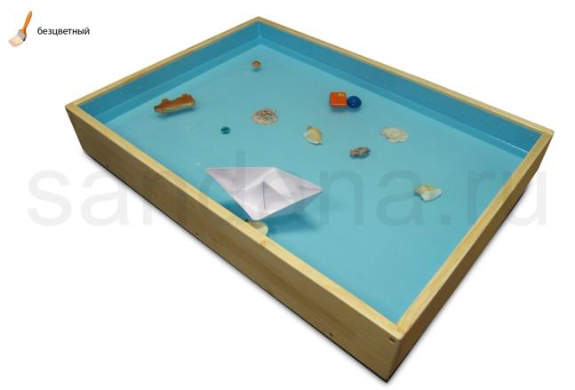
Оборудование «песочной терапии»:
1. Водонепроницаемый деревянный ящик или пластиковый таз, дно и борта которых должны быть голубого/синего цвета (дно символизирует воду, а борта —небо).
Для индивидуальных занятий можно использовать несколько пластиковых прямоугольных тазов. Желательно, чтобы у песочниц были съемные крышки.

Slide 19
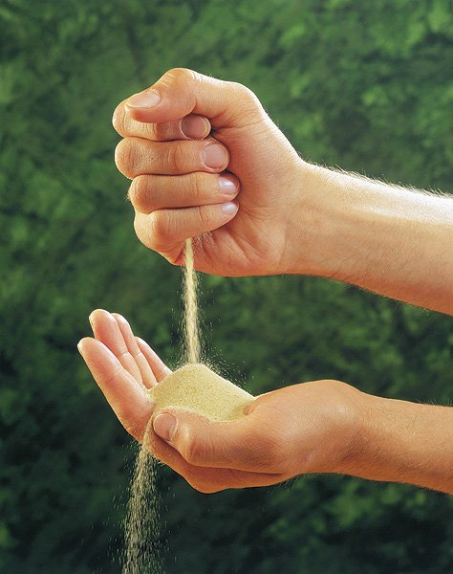
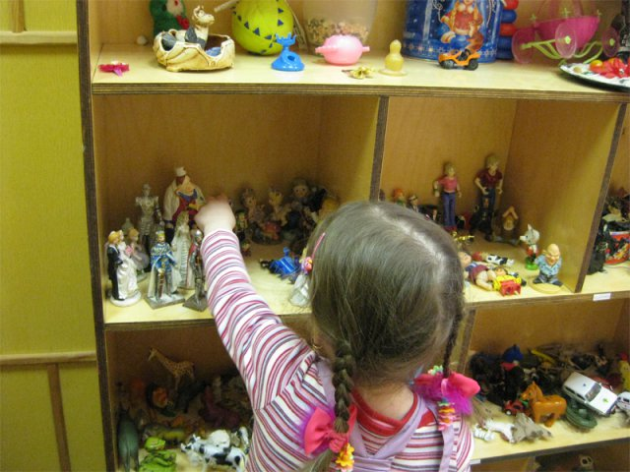
2. Чистый просеянный песок, создающий в песочнице линию горизонта.
3. Набор игрового материала (лопатки, широкие кисточки, сита, воронки; разнообразные пластиковые формочки разной величины и формы; миниатюрные игрушки для обыгрывания заданий в песочнице; бросовый материал: камешки, ракушки, веточки, палочки, большие пуговицы, одноразовые соломки для коктейля).

Slide 20
4.В коллекции фигурок, используемых в песочной терапии, должны быть:
1.Животные, обитающие во всех природных зонах –джунглях, пустынях и лесах. Это могут быть любые млекопитающие, земноводные, грызуны, доисторические животные и обязательно звери из мультфильмов.
2.Птицы дикие и домашние, а также доисторические ящеры.
3.Насекомые –бабочки, жуки, пауки, мухи и кузнечики.
4.Обитатели морей и океанов –акулы, киты, дельфины, крабы, осьминоги и всевозможные рыбы.
5.Фигурки, изображающие людей разных профессий, а также людей разного пола и возраста. К этой группе также относятся фигурки персонажей любимых детских сказок.
6.Дома: жилища разных народов (палатки, шатры и т.д.) К этой группе относятся всевозможные предметы мебели для кухни, гостиной, спальни и ванной комнаты.
7.Муляжи продуктов питания и посуда –сковородки, тарелки, чашки, ложки и т.д.
8.Фигурки, изображающие всевозможный транспорт –наземный, воздушный и водный.
9.Деревья и растения (можно использовать настоящие растения).

Slide 21
Методы и приемы песочной терапии, используемых в работе:
1. Исследовательская, практическая деятельность, включающая в себя работу с раздаточным материалом (совочки, формочки, кисточки), элементы экспериментирования, наблюдения;
2. Игровая деятельность (обыгрывание ситуаций («песочная буря», «проливной дождь», инсценировка, элементы театрализации);
3.Словесные методы – беседы, рассказ педагога, чтение произведений литературы (стихи, сказки), использование фольклорного жанра (потешки, прибаутки);
4.Наглядные методы (презентации, показ игрушек, рассматривание картин и иллюстраций, моделирование)

Slide 22
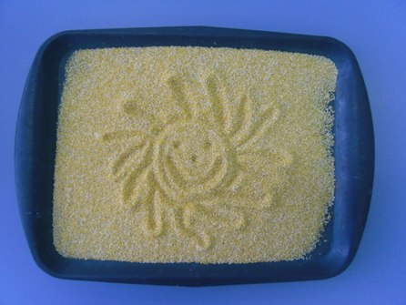
Опыт работы с детьми показал
что использование песочной терапии дает положительные результаты:
обучающиеся чувствуют себя более успешными;
на занятиях весело, нет скуки и монотонности;
дети, идущие в детский сад, легко адаптируются в детском коллективе;
исчезает страх и напряжение.

Slide 23
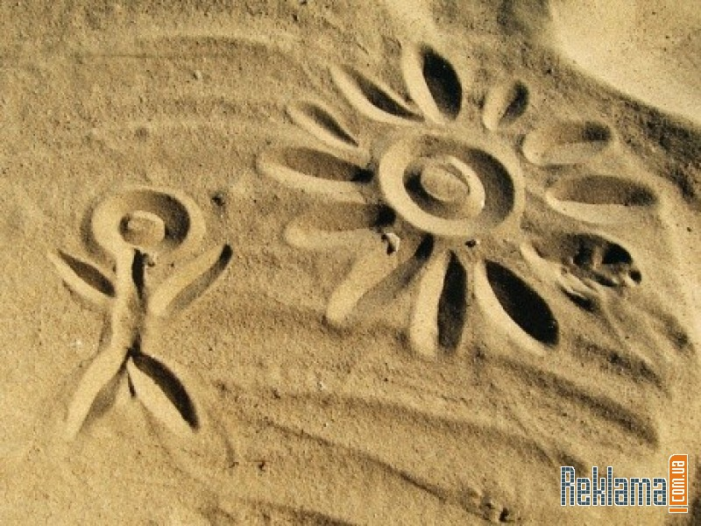
Спасибо за внимание!

